Slide 1
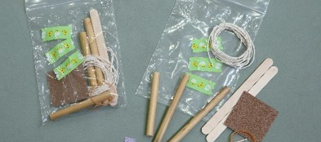
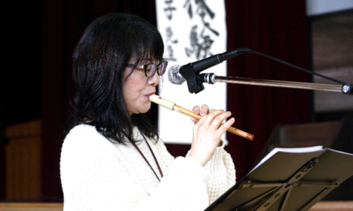
びわ湖大津教育プログラム：26
ヨシ笛（パンパイプ）作り体験と琵琶湖環境学習
自 然
環 境
産 業
歴 史
文 化
経 済
びわ湖の湖畔に生える葦（ヨシ）を材料とした「ヨシ笛」（パンパイプ）を作成。
作成の過程で、びわ湖の環境に対して葦（ヨシ）が果たす役割や、びわ湖の環境保全についての取組を講師がお話しします。
プログラムのポイント
プログラムの概要
参加することでびわ湖の環境保全に寄与します。
びわ湖の環境保全について調べてみる。
人と自然の繋がりについて考えてみる。
地域と現地の環境についての課題や取組について調べてみる。
びわ湖のヨシを使ったヨシ笛（パンパイプ）作り体験。
びわ湖のヨシについて学ぶ。
現地の方からお話を聞き、地域との違いを考える。
現地では課題解決のために、どんな取組を実施しているか聞いてみる。
環境保全について自分の意見をまとめる。
人と自然の繋がりについて調べてみる。
自分たちにできることを発表する。
事前学習
現地学習
事後学習
びわ湖の環境に対してヨシが果たす役割が学べます。
びわ湖の環境保全の取組が学べます。
実施場所 | 宿舎または市内施設 | 行程例
実施時期 | 通年
対象 | 小学生・中学生・高校生
所要時間 | ヨシ笛作り体験・講話のみ60分 ヨシ笛演奏と講演（約40分）
人数 | 10～200人
持ち物 | 特になし
宿泊施設で実施する場合
19:30 夕食後、会場移動。準備
19:40 ヨシ笛作り体験
20:20 ヨシ笛演奏と講演
20:50 終了、片付け
21:00 解散
日中、大津市内で実施も可能
「環境音楽団体日本よし笛協会」の奏者による本格的な演奏と講演も可能です。
問合せ （公社）びわ湖大津観光協会
TEL ：077-528-2772
FAX ：077-521-7330
Mail ：info@otsu.or.jp
備考
体験場所・開催時間等、観光協会までお気軽にご相談ください。
会場は宿泊施設でも可能です。会場をご用意する場合は、別途会場費が必要となります。
実施希望日の４ケ月前までに仮予約をお願いいたします。

